Slide 1




v
Instituto universitario hispana
PROGRAMACION ORIENTADA A OBJETOS
Proyecto final
Sistema de gestión bibliotecaria
ALUMNOS:
JOSE ARMANDO DE JESUS DE LA CRUZ.
JESUS ANGEL MURRIETA RAMIREZ.
DIANA LAURA CRISTINO MORALES.

Slide 2






Problematica
La administración manual de una biblioteca puede provocar desorganización y errores al controlar los libros, usuarios y préstamos.
Problemas principales:
Dificultad para conocer la disponibilidad de los libros.
Falta de control de préstamos y devoluciones.
Problemas para identificar retrasos.
Errores al calcular multas.

Slide 3






Justificación
Se propone desarrollar un sistema que facilite la administración de una biblioteca.
¿Por qué realizarlo?
Organiza la información de los libros y usuarios.
Facilita el registro de préstamos y devoluciones.
Permite consultar multas e historial.
Ayuda a reducir errores administrativos.

Slide 4



SOLUCION PROPUESTA
Desarrollar un sistema de gestión bibliotecaria en C# que permita controlar las principales actividades de una biblioteca.
El programa cuenta con un menú para realizar las siguientes operaciones:
Consultar y buscar materiales.
Registrar usuarios.
Realizar préstamos y devoluciones.
Consultar préstamos activos e historial.
Mostrar multas pendientes.

Slide 5







Objetivo general
Desarrollar un sistema en C# que facilite la administración de una biblioteca mediante el registro y control de materiales, usuarios, préstamos, devoluciones y multas, aplicando programación orientada a objetos.

Slide 6











Alcances principales
Catálogo:
Registros:
Mostrar el catálogo de libros y revistas.
Buscar materiales por código o título
Registrar y mostrar usuarios.
Registrar préstamos y devoluciones.
Préstamos:
Consultar préstamos activos.
Consultar el historial de préstamos.
Prestamos activos.
Mostrar multas pendientes.

Slide 7






Limitaciones:
El sistema cubre funciones esenciales, pero puede requerir mejoras para ampliar su alcance.
No se cuenta con la base de datos del instituto.
No cuenta con una caja para realizar los pagos correspondientes.

Slide 8





v
Reglas de funcionamiento
Para mantener el control de los préstamos, el sistema aplica las siguientes reglas:
1.
No se puede prestar un material que ya está prestado.
2.
Un usuario no puede solicitar nuevamente un material que todavía tiene.
3.
Para devolver un material debe existir un préstamo activo.
4.
Los retrasos generan multas.

Slide 9




Tecnologías
utilizadas
  C#
  Lenguaje utilizado para desarrollar el programa.
  .NET
  Plataforma para ejecutar la aplicación.
  Programación orientada a objetos.
  Permite organizar el sistema mediante clases y objetos.
  Consola.
  Interfaz donde el usuario selecciona las operaciones.

Slide 10




Beneficios del sistema
Mejor organización de la biblioteca.
Mayor control de los materiales.
Seguimiento de préstamos y devoluciones.
Consulta rápida de información.
Control de retrasos y multas.
Reducción de errores mediante validaciones.

Slide 11
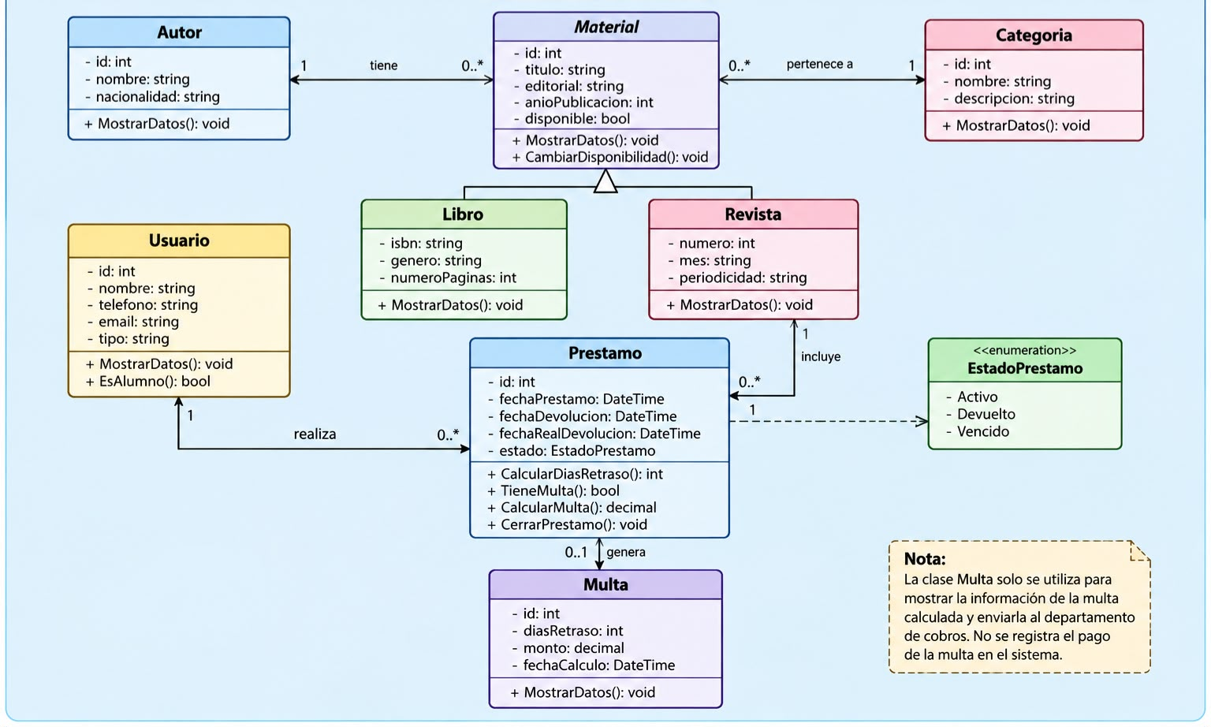
DIAGRAMA UML

Slide 12
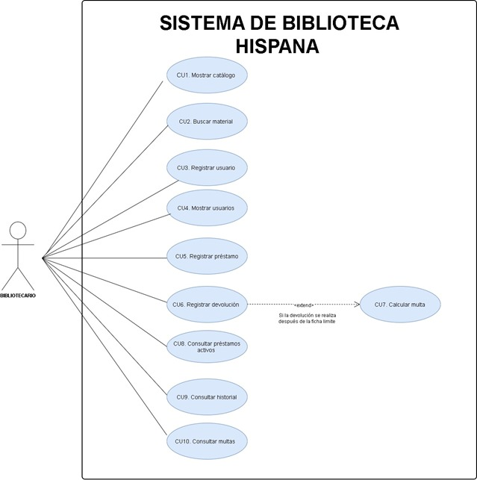
Casos de uso

Slide 13






Conclusión
El Sistema de Gestión Bibliotecaria facilita el control de las actividades básicas de una biblioteca.
Su desarrollo permitió aplicar conocimientos de C#, programación orientada a objetos y validación de datos.
Como mejoras futuras, se podría agregar una base de datos, una interfaz gráfica y un registro de pagos de multas

